Slide 1
Физика
6
Класс
Тема:
Молекулы и их размеры
Учитель: Андреева Елизавета Александровна

Slide 6
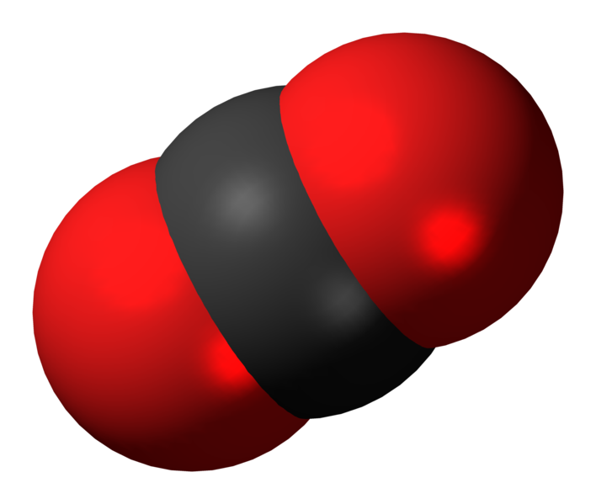
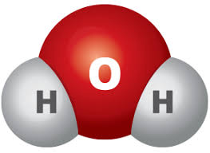
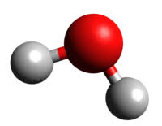
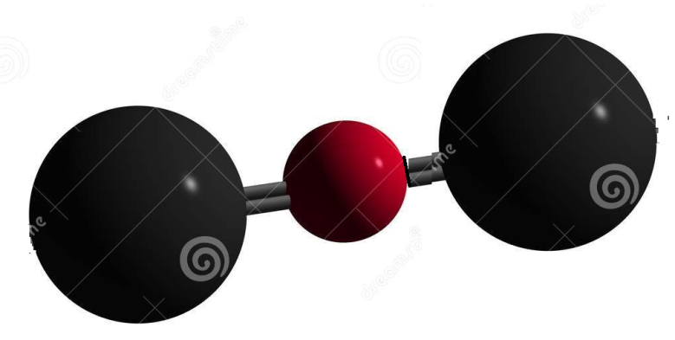
Молекулы
$$H_{2}O$$
О – атом кислорода
Н – атом водорода
С – атом углерода
$${CO}_{2}$$
$$O$$
$$C$$
$$C$$
$$O$$

Slide 8
V = S*d

Slide 9
Задача 1
Капля масла объемом 0,003мм^{𝟑} растеклась по поверхности воды тонким слоем и заняла площадь 300см^{𝟐}. Принимая толщину слоя равной диаметру молекулы масла, определите этот диаметр.
Дано:
Решение:
V =
0,003 ${мм}^{3}$
$$\frac{V}{S}$$
$d_{0}$ =
S =
300 ${см}^{2}$
$\frac{0,003}{300∗100}$ $\frac{{мм}^{3}}{{мм}^{2}}$ =
$\frac{3}{1000∗300∗100}$ мм=
$\frac{3}{3∗10000000}$ мм
$d_{0}$ =
d - ?
= $\frac{1}{10000000}$ мм
= 0,0000001 мм
= 0,0000001*0,001 м
= 0,1*0,000000001 м
= 0,1 нм
Ответ: 0,1 нм

Slide 10
Задача 2
На фотоснимке видимый диаметр молекулы некоторого вещества равен 0,5 мм. Чему равен действительный диаметр молекулы данного вещества, если фотоснимок получен с помощью электронного микроскопа с увеличением в 200000 раз?
Дано:
Решение:
= $\frac{0,5}{1000}$ м
$d_{увел.м}$ = k*d0
d0 = $\frac{d_{увел.м}}{k}$
$d_{увел.м}$ = 0,5 мм
k = 200000
d0 = $\frac{0,5}{1000∗200000}$ =
$\frac{5}{2∗1000000000}$
d0 - ?
= 2,5*0,000000001 м =
2,5 нм
Ответ: 2,5 нм

Slide 11
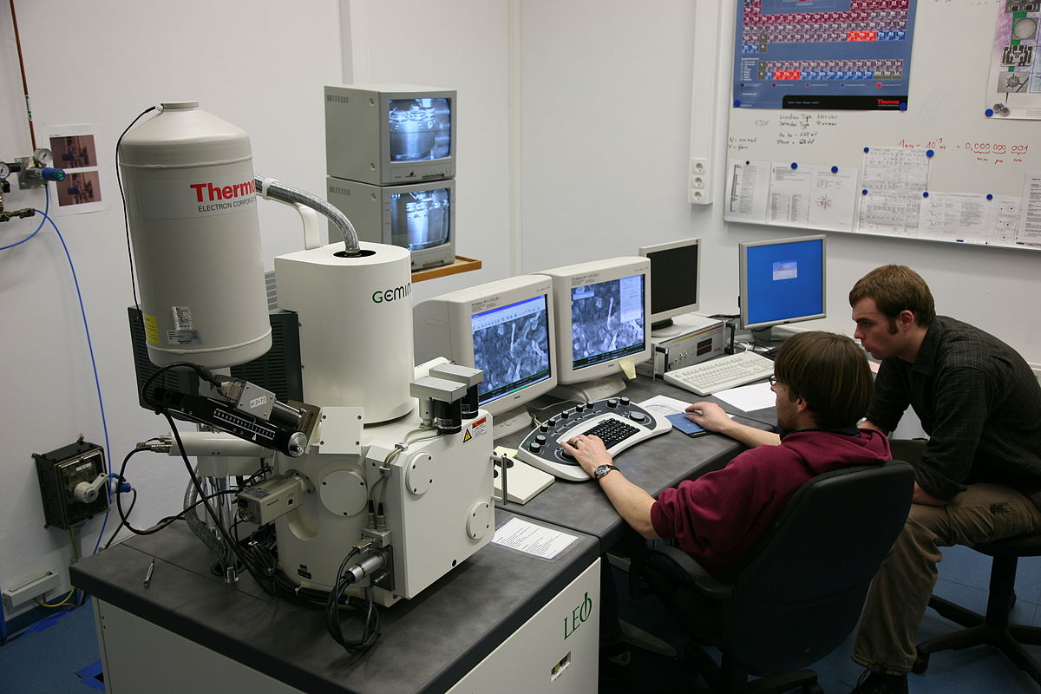
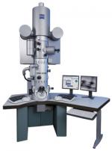
В настоящее время с помощью специальных электронных микроскопов можно получить рисунки сравнительно больших молекул и некоторых атомов.
Размер атома водорода равен 0,0000002 мм, а размер молекулы белка составляет примерно 0,00000023 мм.

Slide 12
Задание:
Прочитать тему 9
Ответить на вопросы (стр. 21)

